Slide 1



PROGRAMA DE FORMACIÓN DOCENTE EN SERVICIO
NIVEL SECUNDARIA
Módulo formativo N.º 3
Metodologías activas para desarrollar el pensamiento de orden superior
APRENDIZAJE BASADO EN PROBLEMAS

Slide 2
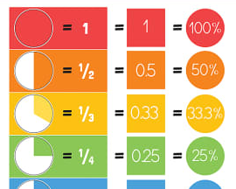
IDENTIFICA
Luis, es docente del área de Matemática del tercer grado de secundaria en una IE urbano. Aunque sus estudiantes logran realizar operaciones con fracciones y porcentajes, nota que muchos tienen dificultades cuando deben aplicar esos conocimientos a situaciones reales o resolver problemas donde no está claro de inmediato qué operación deben usar.
Durante una reunión pedagógica, se recuerda a los docentes la importancia de promover el desarrollo de competencias, no solo el conocimiento procedimental. Se les invita a utilizar problemas contextualizados que promuevan el pensamiento crítico, el modelado y la argumentación.
¿De qué manera se promovería desarrollo de la competencia “Resuelve problemas de cantidad”?
¿Qué cambiaría el rol del docente para desarrollar competencias?
¿Qué metodología se debe implementar frente a esta situación?
¿Cómo se puede evaluar el desempeño del estudiante más allá de obtener un “resultado correcto”?

Slide 3

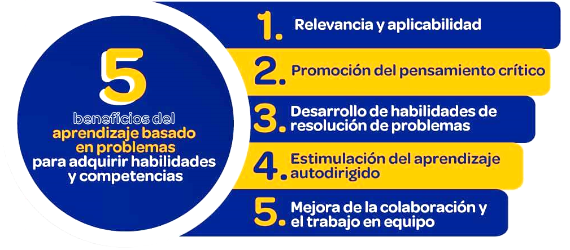
ANALIZA
Definición
El aprendizaje basado en problemas es una metodología activa que orienta la construcción de aprendizajes desde situaciones de la vida real que plantea el docente o que surgen de los estudiantes.
Brinda la oportunidad de que los estudiantes puedan analizar y se enfrenten a los problemas desde el reconocimiento y la integración de saberes, producto de la indagación y elaboración de propuestas para la solución de la situación planteada.
Fascículo de Metodologías activas en el proceso de enseñanza y aprendizaje – Ministerio de Educación 2024

Slide 4

ANALIZA
Aporte de los teóricos sobre el Aprendizaje Basado en Problemas
Howard Barrows (1928-2011) fue un médico y educador estadounidense, quien definió el aprendizaje basado en problemas como una metodología que utiliza los problemas como punto de partida para desarrollar procesos de enseñanza y aprendizaje en los que el protagonista es el estudiante (Portal de Innovación Educativa de la Universidad Politécnica de Madrid, 2008).
Además, es una metodología en la que se invierte el proceso tradicional de la enseñanza y aprendizaje (Lombardi 2019). Asimismo, Castillo (2022) manifiesta que, en lugar de iniciar con la adquisición de conocimientos y destrezas para luego aplicarlos a la solución del problema, quienes determinan qué y cuánto aprender para poder resolverlo.

Slide 5
ANALIZA
Aporte de los teóricos sobre el Aprendizaje Basado en Problemas
El ABP se fundamenta en teorías constructivistas del aprendizaje, donde el estudiante es el protagonista de su propio proceso de construcción del conocimiento. Se inspira en las ideas de:
John Dewey: Quien enfatizaba el aprendizaje a través de la experiencia y la resolución de problemas reales.
Jean Piaget: Su teoría del desarrollo cognitivo subraya la importancia de la interacción activa con el entorno para la construcción de esquemas mentales.
Lev Vygotsky: Su concepto de la Zona de Desarrollo Próximo (ZDP) resalta el papel del andamiaje y la colaboración en el aprendizaje.
David Ausubel: Su teoría del aprendizaje significativo destaca la conexión de los nuevos conocimientos con los saberes previos.

Slide 6


ANALIZA
Características del Aprendizaje Basado en Problemas
Plantea un problema para investigar y resolver (auténticos, reales)
Conduce a que el estudiante sea protagonista de su aprendizaje (investigación, autonomía, equipo)
Suponen trabajo colaborativo para el aprendizaje..
Demanda la interdisciplinariedad
Implica una evaluación constante. (Autoevalúan, retroalimentación, metacognición)

Slide 7
ANALIZA
Fases del Aprendizaje Basado en Problemas
Análisis del problema
Planificación
Investigación
Diseño de la propuesta
Presentación
Leen y discuten sobre el problema, sus características, sus causas e implicancias
En esta fase los estudiantes exploran diferentes enforques y opciones, evalúan los pros y contra antes de sustentarlas
Los estudiantes requieren analizar, comparar para poder tomar decisiones
Comparten el proceso experimentado y las lecciones aprendidas (reflexionan). La propuesta se somete a la evaluación del profesor y de la clase.
Los equipos de trabajo diseñan preguntas, seleccionan fuentes, medios, toman decisiones sobre los procedimientos y los recursos, asumen responsabilidades, roles y estiman los tiempos necesarios.

Slide 8
ANALIZA
Fases del Aprendizaje Basado en Problemas
Análisis del problema
Esto supone leer y discutir sobre sus principales características, las conexiones entre estas, sus posibles causas e implicancias, los conceptos empleados en su descripción y las preguntas que surgen del análisis.
Esta fase inicial es crucial para activar los conocimientos previos de los estudiantes y generar un conflicto cognitivo que despierte su interés y la necesidad de aprender. Se relaciona con la teoría del aprendizaje significativo de Ausubel, donde la conexión con los saberes previos facilita la asimilación de nueva información. También se vincula con la idea de Dewey del aprendizaje como respuesta a una situación problemática.
Actividades sugeridas:
Presentación del problema (video, texto, noticia, noticia)
Lluvia de ideas (Problema, causas y consecuencias).
Identificación de inquietudes y preguntas (necesidades de aprendizaje).
Definición del problema (Consenso grupal).
Establecen los propósitos de aprendizaje (conocimientos y habilidades para resolver el problema.

Slide 9
ANALIZA
Fases del Aprendizaje Basado en Problemas
Planificación
Para poder recoger más información sobre el problema, se deben diseñar preguntas, seleccionar fuentes y medios, tomar decisiones sobre los procedimientos y los recursos, asignar las tareas, definir los roles y estimar el tiempo.
La función ejecutiva que está involucrada en este momento es, evidentemente, la de planificación, ya que los estudiantes deben priorizar, organizar, secuenciar, manejar el tiempo y organizarse.
Esta fase se centra en la metacognición y la organización del aprendizaje. Se relaciona con las teorías de Vygotsky sobre la planificación y regulación del comportamiento, y con la importancia de que los estudiantes tomen control de su propio aprendizaje.
Actividades sugeridas:
Organización de grupos de trabajo.
Diseño del plan de investigación:
Preguntas de investigación.
Fuentes de información.
Cronograma de actividades
Estrategias de recopilación y análisis de datos.
Identificación de recursos necesarios.
Presentación y retroalimentación del plan.

Slide 10
ANALIZA
Fases del Aprendizaje Basado en Problemas
Investigación
Para poder construir posibles soluciones al problema, debemos analizar, comparar y validar los datos recogidos; buscar sus conexiones, identificar y describir las causas probables; hacer inferencias, cotejar puntos de vista, discutir y acordar conclusiones.
En esta fase, la función ejecutiva que destaca es la de flexibilidad cognitiva, pues los estudiantes se enfrentan a un reto que deben solucionar creativamente.
Esta es la fase central del aprendizaje activo. Se basa en la idea de que el conocimiento se construye a través de la exploración y la interacción con la información. Se relaciona con las teorías constructivistas en general y con la importancia de la actividad mental del estudiante en el proceso de aprendizaje (Piaget).
Actividades sugeridas:
Recopilación de información.
Análisis y síntesis de la información. Aanalizan la información recopilada, la contrastan, identifican patrones, extraen ideas principales y elaboran resúmenes o esquemas (Desarrollo del pensamiento crítico).
Discusión y propuesta en común
Consulta con expertos.
Experimentación y observación.

Slide 11
ANALIZA
Fases del Aprendizaje Basado en Problemas
Diseño de la propuesta
En esta fase, debemos proponer ideas respecto a posibles soluciones al problema sobre la base de los hallazgos encontrados en la investigación. Se trata de explorar diferentes enfoques y opciones, evaluar sus pros y contras antes de tomar una decisión y sustentarla.
La función ejecutiva que está involucrada en este momento es, la de planificación, pues esta está directamente relacionada con la toma de decisiones.
Esta fase implica la aplicación del conocimiento adquirido para proponer soluciones creativas y fundamentadas al problema. Se relaciona con la teoría de resolución de problemas y el desarrollo del pensamiento creativo. También se vincula con la competencia de "resolver problemas de gestión de datos e incertidumbre" (en el área de Matemática) y otras competencias transversales del currículo nacional.
Actividades sugeridas:
Análisis de posibles soluciones.
Evaluación de soluciones.
Selección de mejor solución (Consenso grupal)
Diseño de la propuesta.
Descripción clara de la solución.
Plan de implementación (pasos, recursos, responsables).
Justificación teórica y práctica.
Posibles resultados e impacto.
Formato de presentación

Slide 12
ANALIZA
Fases del Aprendizaje Basado en Problemas
Presentación
Se presenta el informe con la alternativa elegida, el que se sustentará con los argumentos y evidencias que aportó la investigación realizada. También, se relatará el proceso que condujo a la solución y se compartirán las lecciones aprendidas de la experiencia.
Esta fase promueve el desarrollo de habilidades comunicativas, la argumentación y la capacidad de compartir el conocimiento construido. Se relaciona con las teorías del aprendizaje social y la importancia de la interacción y la comunicación en el proceso de aprendizaje. También se vincula con las competencias comunicativas y de diferentes áreas.
En este punto, también es importante que el docente, desde su rol de facilitador, propicie la metacognición entre sus estudiantes para que identifiquen y analicen su propio proceso de aprendizaje, y proyecten mejoras para una siguiente experiencia.
Actividades sugeridas:
Preparación de la presentación.
Presentación a la clase.
Espacio para preguntas y respuestas.
Retroalimentación y evaluación.
Uso de instrumentos de evaluación.
Reflexión final (individual y grupal)

Slide 13
PROPONE
Rol del docente y estudiante
Profesor | Estudiante
Da un papel protagonista al estudiante en la construcción de su aprendizaje. Tiene que ser consciente de los logros que consiguen sus estudiantes. Es un guía, un tutor, un facilitador del aprendizaje que acude a los estudiantes cuando le necesitan y que les ofrece información cuando la necesitan. El papel principal es ofrecer a los estudiantes diversas oportunidades de aprendizaje. Ayuda a sus estudiantes a que piensen críticamente orientando sus reflexiones y formulando cuestiones importantes. Realizar sesiones de tutoría con los estudiantes. | Asumir su responsabilidad ante el aprendizaje. Trabajar con diferentes grupos gestionando los posibles conflictos que surjan. Tener una actitud receptiva hacia el intercambio de ideas con los compañeros. Compartir información y aprender de los demás. Ser autónomo en el aprendizaje (buscar información, contrastarla, comprenderla, aplicarla, etc.) y saber pedir ayuda y orientación cuando lo necesite. Disponer de las estrategias necesarias para planificar, controlar y evaluar los pasos que lleva a cabo en su aprendizaje.

